Slide 1
Проблема разграничения терминов, связанных с разработкой, апробацией и внедрением инноваций, в международной практике
Анастасия Клименко,
гр. 301 ФГУ МГУ

Slide 2
Проблема разграничения терминов, связанных с тестовыми площадками (testbeds)
Анастасия Клименко,
гр. 301 ФГУ МГУ

Slide 3
Площадки для тестирования инноваций (testbeds)
Площадки для тестирования инноваций (testbeds)
Лаборатории
Моделируемые площадки
Интегрированные площадки

Slide 4
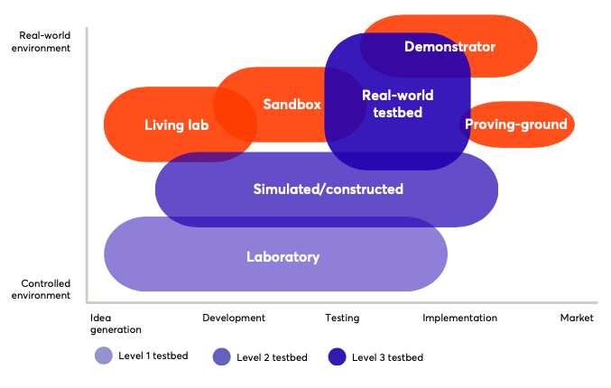
Реальные условия
Демонстратор
Интегриро-
ванная
площадка
Живая лаборатория
Испытательный полигон
Моделируемые площадки
Лаборатория
Контролируемая среда
Генерация идеи
Разработка
Тестирование
Внедрение
Выход
на рынок
Тестовая площадка
1-го уровня
Тестовая площадка
2-го уровня
Тестовая площадка
3-го уровня

Slide 5
Разграничение
необходимо!

Slide 6
Источники и литература
Arntzen S., Wilcox Z., Lee N., Hadfield C. Testing innovation in the real world: real-world testbeds. 2019. URL: https://media.nesta.org.uk/documents/Testing_innovation_in_the_real_world.pdf
Ribiere V., Tuggle, F. Fostering innovation with KM 2.0. 2010. URL: https://www.researchgate.net/publication/242341984_Fostering_innovation_with_KM_20
Regulatory Sandboxes and Innovation Testbeds: A Look at International Experience in Latin America and the Caribbean. IDB. 2020. URL: https://publications.iadb.org/en/publications/english/document/Regulatory-Sandboxes-and-Innovation-Testbeds-A-Look-at-International-Experience-in-Latin-America-and-the-Caribbean.pdf
Making space for innovation: The handbook for regulatory sandboxes. Federal Ministry for Economic Affairs and Energy of Germany. 2019. URL: https://www.bmwk.de/Redaktion/EN/Publikationen/Digitale-Welt/handbook-regulatory-sandboxes.pdf?__blob=publicationFile&v=2

